Slide 1
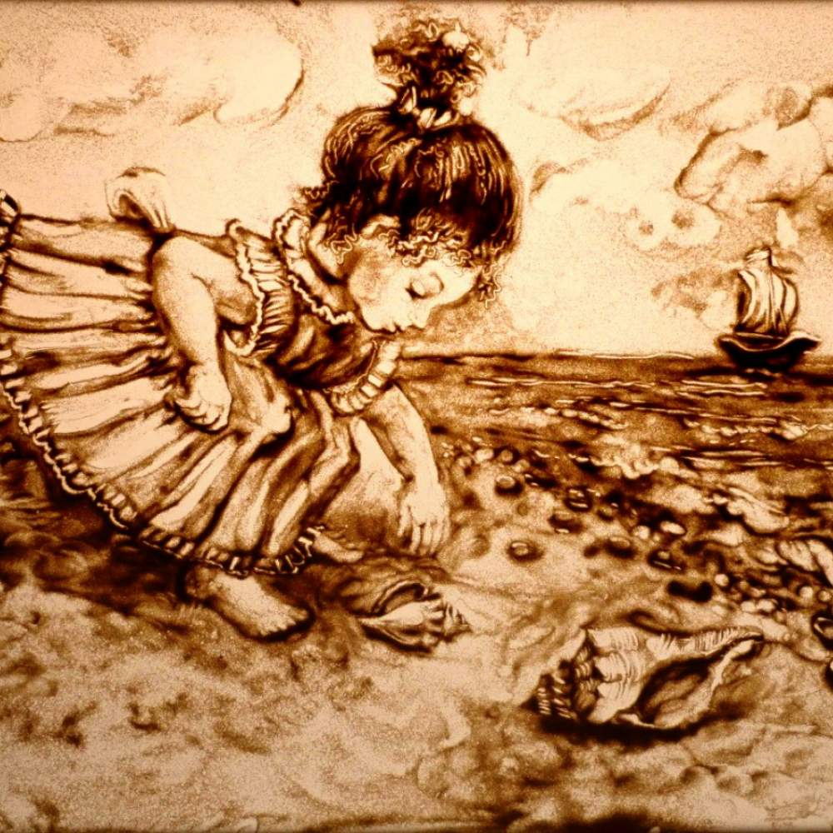
Лысенко Екатерина Геннадьевна ПЕДАГОГ-ПСИХОЛОГ КГКОУ ШИ11
КРАЕВОЕ ГОСУДАРСТВЕННОЕ КАЗЕННОЕ ОБЩЕОБРАЗОВАТЕЛЬНОЕ УЧРЕЖДЕНИЕ, РЕАЛИЗУЮЩЕЕ АДАПТИРОВАННЫЕ ОБЩЕОБРАЗОВАТЕЛЬНЫЕ ПРОГРАММЫ «ШКОЛА - ИНТЕРНАТ 11»
ПЕСОЧНАЯ ТЕРАПИЯ, КАК ОДНА ИЗ ТЕХНОЛОГИЙ ЗДОРОВЬЕСБЕРЕЖЕНИЯ
В РАБОТЕ ПЕДАГОГА-ПСИХОЛОГА.

Slide 2
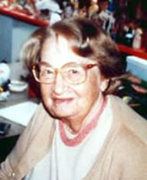
КАРЛ ГУСТАВ ЮНГ Швейцарский психиатр и педагог, основоположник одного из направлений глубинной психологии - аналитической психологии. ДОРА КАЛФФ ШВЕЙЦАРСКИЙ ЮНГИАНСКИЙ АНАЛИТИК, АВТОР МЕТОДА Sand play (Сендплей) - игра с песком.

Slide 3
ПЕСОЧНАЯ ТЕРАПИЯ
ОДИН ИЗ МЕТОДОВ ПСИХОТЕРАПИИ, ВОЗНИКШИЙ В РАМКАХ АНАЛИТИЧЕСКОЙ ПСИХОЛОГИИ.
ЭТО СПОСОБ ОБЩЕНИЯ С МИРОМ И САМИМ СОБОЙ, СПОСОБ СНЯТИЯ ВНУТРЕННЕГО НАПРЯЖЕНИЯ, ВОПЛОЩЕНИЯ ЕГО НА БЕССОЗНАТЕЛЬНО-СИМВОЛИЧЕСКОМ УРОВНЕ, ЧТО ПОВЫШАЕТ УВЕРЕННОСТЬ В СЕБЕ И ОТКРЫВАЕТ НОВЫЕ ПУТИ РАЗВИТИЯ.

Slide 4
ЦЕЛЬ:
НЕ МЕНЯТЬ И ПЕРЕДЕЛЫВАТЬ РЕБЁНКА, НЕ УЧИТЬ ЕГО КАКИМ-ТО СПЕЦИАЛЬНЫМ ПОВЕДЕНЧЕСКИМ НАВЫКАМ, А ДАТЬ ВОЗМОЖНОСТЬ РЕБЁНКУ БЫТЬ САМИМ СОБОЙ.

Slide 5
ОСНОВНЫЕ ПРЕИМУЩЕСТВА ПЕСОЧНОЙ
ТЕРАПИИ:
1) ВЗАИМОДЕЙСТВИЕ С ПЕСКОМ ПОЗИТИВНО ВЛИЯЕТ НА ЭМОЦИОНАЛЬНОЕ САМОЧУВСТВИЕ ОБУЧАЮЩИХСЯ, ЧТО ДЕЛАЕТ ЕГО ПРЕКРАСНЫМ СРЕДСТВОМ ДЛЯ РАЗВИТИЯ И САМОРАЗВИТИЯ.
2) ПЕСОЧНАЯ ТЕРАПИЯ ОБЕСПЕЧИВАЕТ МНОГОГРАННЫЙ ОПЫТ БЛАГОДАРЯ МНОЖЕСТВЕННОСТИ СИМВОЛИЧЕСКИХ ЗНАЧЕНИЙ. СИМВОЛИКА ОБЪЕКТОВ И МАТЕРИАЛОВ , ИСПОЛЬЗУЕМЫХ В ПЕСОЧНОЙ ТЕРАПИИ, МОГУТ СЛУЖИТЬ ТАК НАЗЫВАЕМЫМ ОБЩИМ ЯЗЫКОМ, КОГДА ОБУЧАЮЩИЙСЯ НЕ МОЖЕТ ВЫРАЗИТЬ ИЛИ СФОРМУЛИРОВАТЬ СВОИ ЧУВСТВА.
3) ВИЗУАЛЬНАЯ ФОРМА РАБОТЫ ДЕЛАЕТ ЗРИМЫМ ТО, ЧТО ЗАБЛОКИРОВАНО НА ВЕРБАЛЬНОМ УРОВНЕ, СНИМАЯ ТАКИМ ОБРАЗОМ КОНТРОЛЬ СОЗНАНИЯ. ПОЯВЛЯЕТСЯ ВОЗМОЖНОСТЬ МАТЕРИАЛИЗОВАТЬ ПРОШЛЫЙ ОПЫТ ИЛИ ТРАВМЫ СЕМЬИ И РАЗРЕШИТЬ ИХ.

Slide 6
ОСНОВНЫЕ ПРЕИМУЩЕСТВА ПЕСОЧНОЙ ТЕРАПИИ:
4) ПЕСОЧНАЯ ТЕРАПИЯ СОЗДАЁТ МОСТ МЕЖДУ БЕССОЗНАТЕЛЬНЫМ И СОЗНАТЕЛЬНЫМ, ФИЗИЧЕСКИМ И ДУХОВНЫМ, РАЦИОНАЛЬНЫМ И ЭМОЦИОНАЛЬНЫМ, ВЕРБАЛЬНЫМ И НЕВЕРБАЛЬНЫМ.
5) ПЕСОЧНАЯ ТЕРАПИЯ ОБЕСПЕЧИВАЕТ НЕПОСРЕДСТВЕННУЮ ИГРУ, ГДЕ НЕТ НИКАКОГО ПРАВИЛЬНОГО И НЕПРАВИЛЬНОГО ПУТИ. ПЕСОЧНЫЕ МИРЫ СОЗДАЮТСЯ БЕЗ ПРЕДВАРИТЕЛЬНОЙ ПОДГОТОВКИ, БЕЗ ПЛАНИРОВАНИЯ И МОДЕЛИРОВАНИЯ И ПОЭТОМУ СООТВЕТСТВУЮТ ВНУТРЕННЕМУ МИРУ СОЗДАТЕЛЯ.
6) ПЕСОЧНАЯ ТЕРАПИЯ ПОЗВОЛЯЕТ СНЯТЬ КОНТРОЛЬ СОЗНАНИЯ. ПРОЦЕСС СОЗДАНИЯ СВОЕГО МИРА ИЗ ПЕСКА ПОЗВОЛЯЕТ СМЯГЧИТЬ СОПРОТИВЛЕНИЕ И УМЕНЬШИТЬ ЗАЩИТУ ОБУЧАЮЩЕГОСЯ, СОЗДАВАЯ ЕМУ БЕЗОПАСНОЕ ПРОСТРАНСТВО ДЛЯ САМОРАСКРЫТИЯ.

Slide 7
Игры с песком можно условно разделить на три направления:

Slide 8
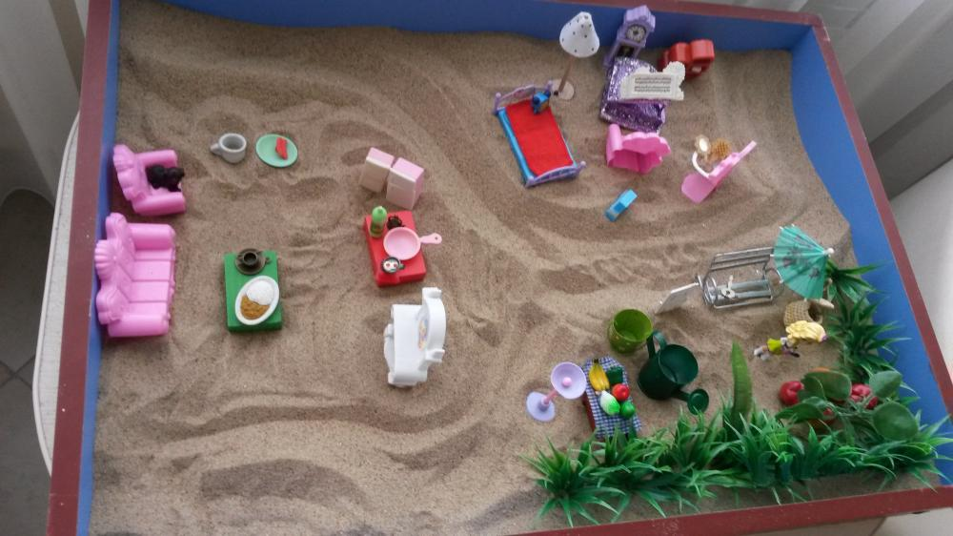
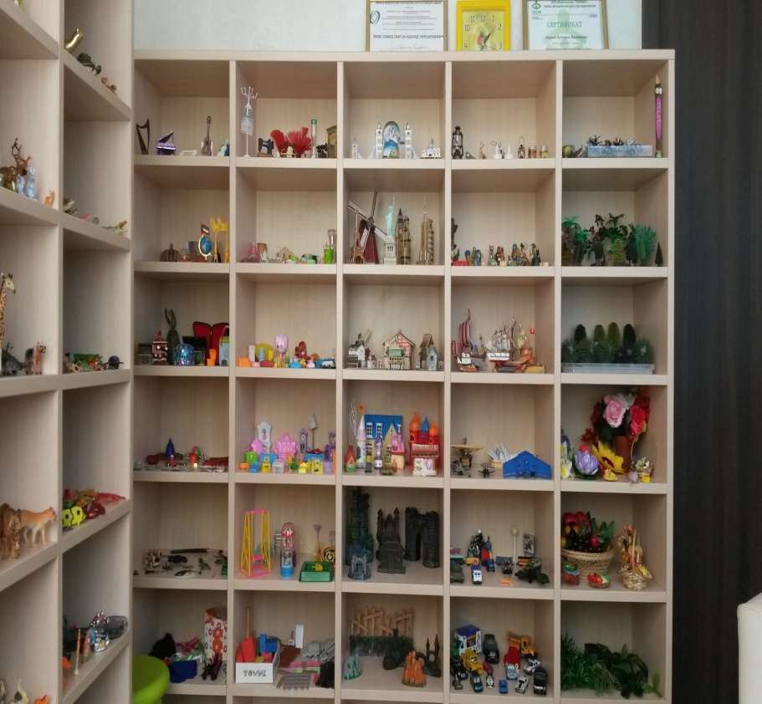
)
ДЛЯ ПРОВЕДЕНИЯ ПЕСОЧНОЙ ТЕРАПИИ НЕОБХОДИМО:
1. ДЕРЕВЯННЫЙ ЯЩИК РАЗМЕРОМ 50х70х8см ,С ПРОКРАШЕННЫМИ ДНОМ И БОРТАМИ ГОЛУБЫМ ЦВЕТОМ.
ДЛЯ ГРУППОВОЙ РАБОТЫ РАЗМЕР ЯЩИКА МОЖЕТ БЫТЬ 1м×1,40м×10 см.
2. ЧИСТЫЙ (ПРОМЫТЫЙ И ПРОСЕЯННЫЙ) И ПРОКАЛЁННЫЙ В ДУХОВОМ ШКАФУ ПЕСОК.
3. БОЛЬШОЙ НАБОР МИНИАТЮРНЫХ ПРЕДМЕТОВ И ИГРУШЕК.

Slide 9
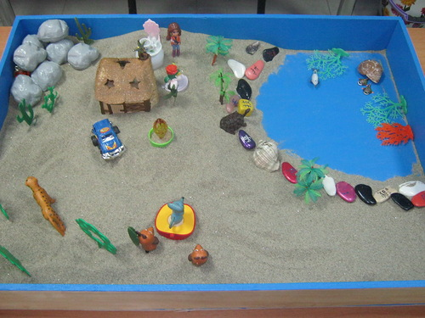
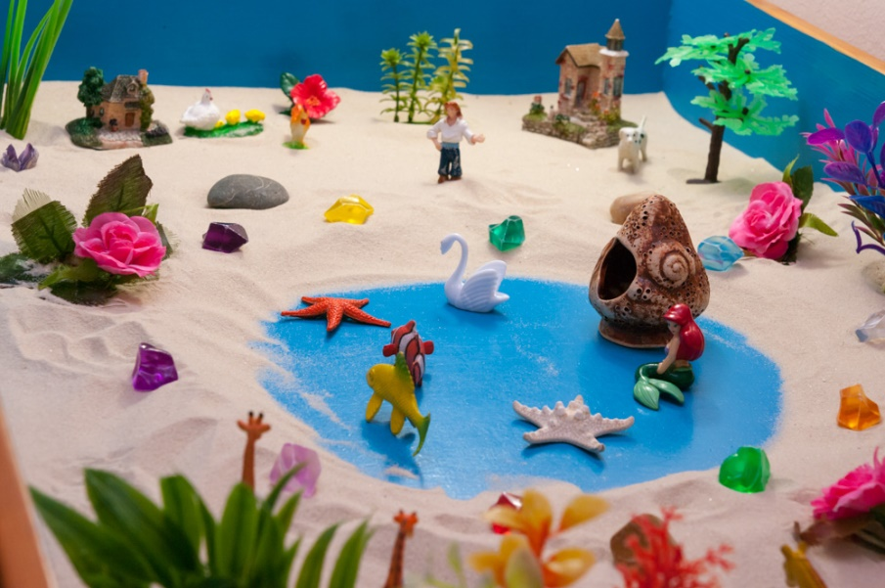
символические значения ПЕСОЧНЫХ КОМПОЗИЦИЙ
СИМВОЛИЗМ ПРОСТРАНСТВЕННОГО РАСПОЛОЖЕНИЯ;
СИМВОЛИЗМ ОБЪЕКТОВ;
СИМВОЛИЗМ ЛАНДШАФТА.

Slide 10
Разделение пространства песочницы на сектора Д. Калфф
 | Представления о прошлом, отношения с матерью | Представления о настоящем, актуальные переживания | Представления о будущем, отношения с отцом
Сознательное
Бессознательное

Slide 11
Противопоказания к песочной терапии:
ДЛЯ ОБУЧАЮЩИХСЯ СТРАДАЮЩИХ АЛЛЕРГИЕЙ НА ПЫЛЬ И МЕЛКИЕ ЧАСТИЦЫ;
ДЛЯ ОБУЧАЮЩИХСЯ, ИМЕЮЩИХ ЛЕГОЧНЫЕ ЗАБОЛЕВАНИЯ;
ПРИ НАЛИЧИИ У ОБУЧАЮЩИХСЯ КОЖНЫХ ЗАБОЛЕВАНИЙ И ПОРЕЗОВ НА РУКАХ;
ДЛЯ ОБУЧАЮЩИХСЯ С ВЫРАЖЕННЫМИ АГРЕССИВНЫМИ И ПСИХОТИЧЕСКИМИ РЕАКЦИЯМИ.

Slide 12
ИСПОЛЬЗОВАНИЕ НА ЗАНЯТИЯХ ИГР С ПЕСКОМ СПОСОБСТВУЕТ:
СНИЖЕНИЮ ИМПУЛЬСИВНОСТИ, ТРЕВОЖНОСТИ, АГРЕССИВНОСТИ, УМЕНЬШЕНИЮ ЭМОЦИОНАЛЬНОГО И МЫШЕЧНОГО НАПРЯЖЕНИЯ;
СОВЕРШЕНСТВОВАНИЮ КОММУНИКАТИВНЫХ НАВЫКОВ И РАЗВИТИЮ МЕЖЛИЧНОСТНОГО ДОВЕРИЯ МЕЖДУ ДЕТЬМИ И ВЗРОСЛЫМИ;
РАЗВИТИЮ ПОЗНАВАТЕЛЬНЫХ ПРОЦЕССОВ И ОБОГАЩЕНИЮ ЭМОЦИОНАЛЬНОГО ОПЫТА ОБУЧАЮЩИХСЯ;
РАЗВИТИЮ ТВОРЧЕСКИХ СПОСОБНОСТЕЙ И ВООБРАЖЕНИЯ.

Slide 13
учебно – методическиЙ материал, используемый при подготовке презентации:
1. Грабенко Т. М., Зинкевич-Евстигнеева Т. Д. - Практикум по песочной терапии.-СПб.: «Речь», 2002.
2. Грабенко Т.М., Зинкевич-Евстегнеева Т.Д. Игры в сказкотерапии. СПб.: Речь, 2006.
3. Сакович Н.А. Технология игры в песок. Игры на мосту. СПб.: Речь, 2006
4. Сучкова Н.О. Арт-терапия в работе с детьми из неблагополучных семей. СПб.: Речь, 2008.
5. Штейнхард Л. Юнгианская песочная терапия.-СПб.: Питер,2001
6. Интернет-ресурсы. Материал из Википедии — свободной энциклопедии. Песочная терапия.
7. Грабенко Т. М., Зинкевич-Евстигнеева Т. Д. «Чудеса на песке: Практикум по песочнойтерапии». СПб.: Речь, 2005.

Slide 14
СПАСИБО ЗА ВНИМАНИЕ!

